Slide 1


Slide 2

Backend игрового проекта

Slide 4

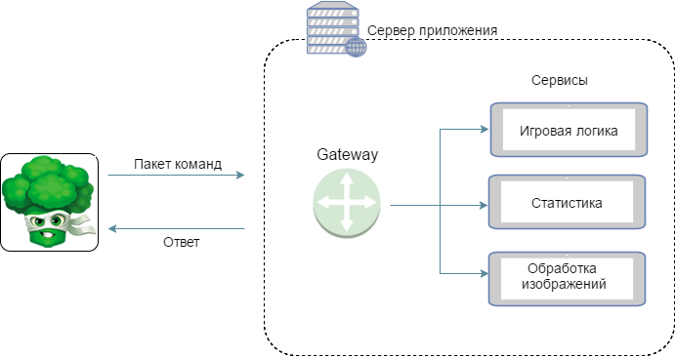
Обработка запросов от игрового клиента
В пакете не более N-команд
Структура пакета и каждой команды
соответствует формату JSON-RPC
Набор команд выполняется либо полностью, либо полностью отменяется.
Закрепление изменений в базе данных происходит через транзакции

Slide 5
PHP FPM и создание пулов под задачи
FPM - менеджер процессов FastCGI
Возможности:
Создание наборов обработчиков с различными настройками
Динамическое и статическое создание дочерних процессов обработчика
Для каждого сервиса создаем отдельный пул PHP-процессов

Slide 6
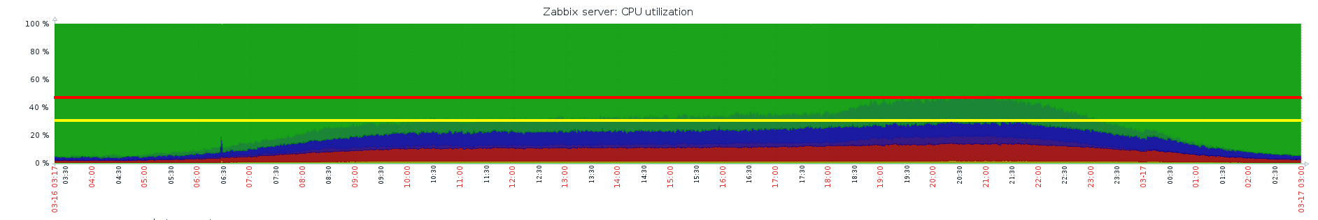
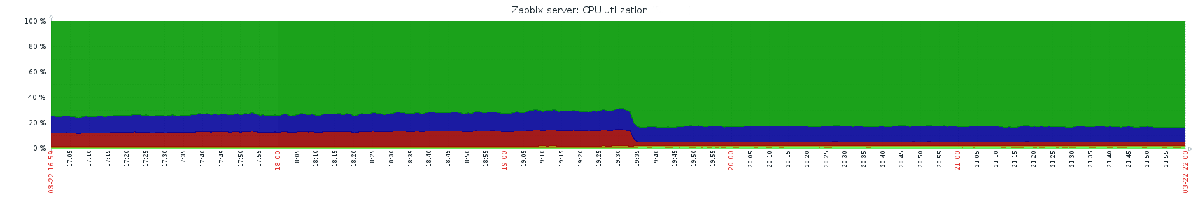
Переход с PHP 5 на PHP 7
Переключение на новую версию:
Изменения: В пике нагрузки снижение использования CPU c 49% до 30%
Оптимизация настроек FPM:
Изменения: Снижение использования CPU c 31% до 17%

Slide 7
Использование AdoDB для работы с базой данных
Возможности:
Предоставляет ORM-подобный механизм работы с базой данных
Абстрагирование от конкретной СУБД
Статистика запросов
Кэширование результатов выборки

Slide 8
Использование ProxySQL. Распределения запросов между серверами БД
Топология репликации - Звезда
Выделяем под запись один сервер
Балансируем команды на чтение между репликами базы данных
Отдельная реплика для бекапов и запросов статистики
Функционал ProxySQL:
Редактирование списка серверов
Редактирование пользователей
Правила балансировки запросов
Мониторинг состояния серверов
Статистика запросов

Slide 9
Использование Memcached для оптимизации
Можно разместить на каждом сервере приложения
Сокращает количество обращений к серверам базы данных
Не даст прироста, если БД полностью в памяти

Slide 10
Мониторинг состояния системы через Zabbix
Один сервер для хранения и анализа данных от агентов
Каждый сервер имеет своего Zabbix агента для сбора и отправки данных
Автоматическое обнаружение нового агента при добавлении дополнительного сервера
Хранение истории изменения параметров мониторинга
Информирование о неполадках через сервис Email2SMS

Slide 11


